Slide 1
«Мини – музеи в детском саду»
МАДОУ «Детский сад № 364» г. Перми
Группа № 5/1 «Сказка»
Воспитатель: Батуева В. И.

Slide 2
Актуальность
Музейная педагогика является инновационной технологией в сфере личностного воспитания детей, создающая условия погружения личности в специально организованную предметно-пространственную среду. Актуальность использования элементов музейной педагогики в ДОУ заключается в том, что ее средства позволяют эффективно реализовывать ГОСДО в части формирования целевых ориентиров, способствует овладению основными культурными способами деятельности, проявления инициативы и самостоятельности в разных видах деятельности ,учит ребенка проявлять любознательность, задавать вопросы взрослым и сверстникам, интересоваться причинно-следственными связями, формирует умение самостоятельно придумывать объяснения явлениям природы и поступкам людей; склонен наблюдать, экспериментировать.

Slide 3
Музей в детском саду является интерактивным образовательным пространством, в котором ребёнок может действовать самостоятельно с учётом своих интересов и возможностей, обследовать предметы, делать выводы, отражать в речи собственные наблюдение, общаться со взрослыми, сверстниками по поводу увиденного. Назначение , создаваемых мини-музеев – вовлечь детей в деятельность и общение, воздействоваить на их эмоциональную сферу.

Slide 4
Цели и задачи мини-музея
1. Обогащение предметно-развивающей среды ДОУ.
2. Обогащение воспитательно-образовательного про­странства новыми формами.
3. Формирование у дошкольников представления о музее.
4. Расширение кругозора дошкольников.
5. Развитие познавательных способностей и познавательной деятельности.
6. Формирование проектно-исследовательских умений и навыков.
7. Формирование умения самостоятельно анализировать и систематизировать полученные знания.
8. Развитие творческого и логического мышления, воображения.
9. Формирование активной жизненной позиции

Slide 5
В нашей группе – дети сами часто составляют собственные мини – музеи и мини – коллекции по разным темам. Демонстрируют и рассказывают историю возникновения.

Slide 6
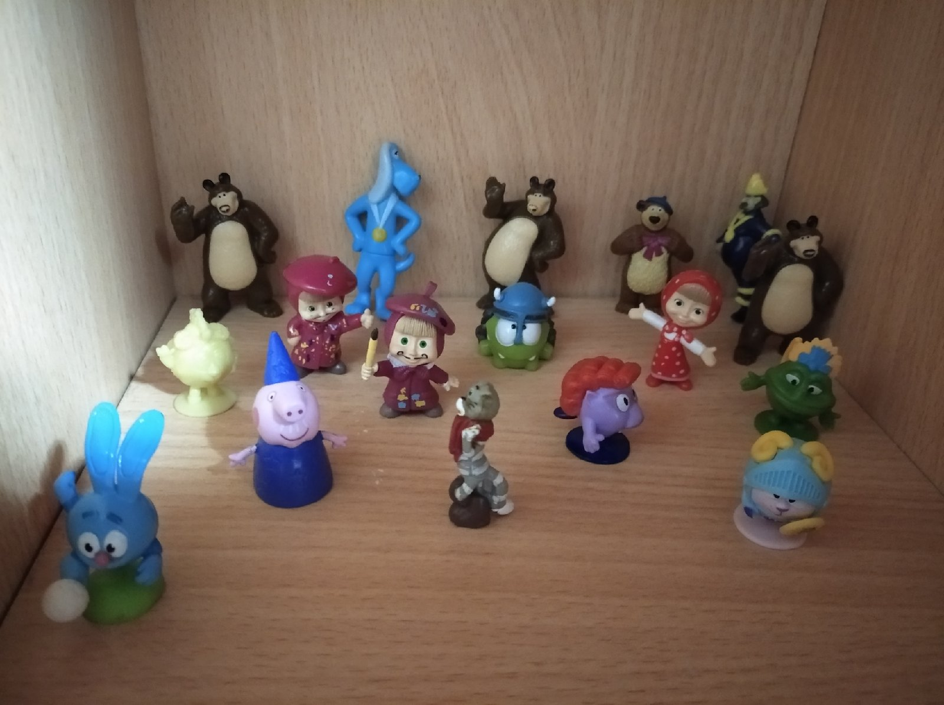
«Герои мультиков»

Slide 7
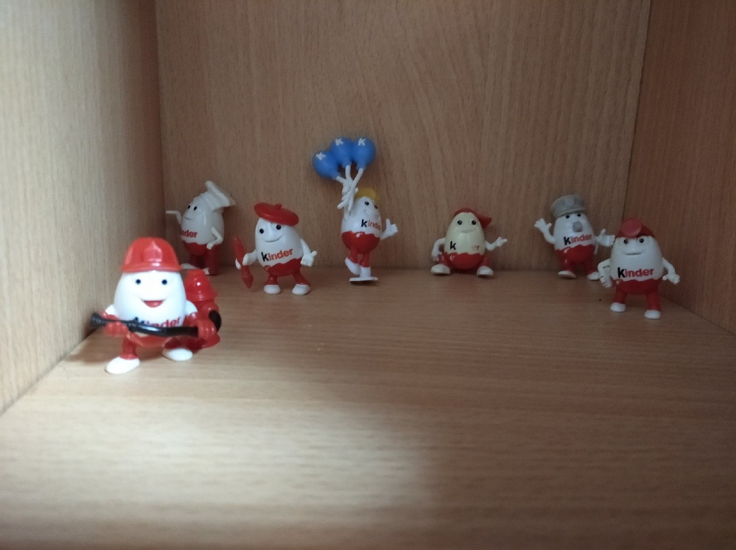
«Киндер сюрприз»

Slide 8
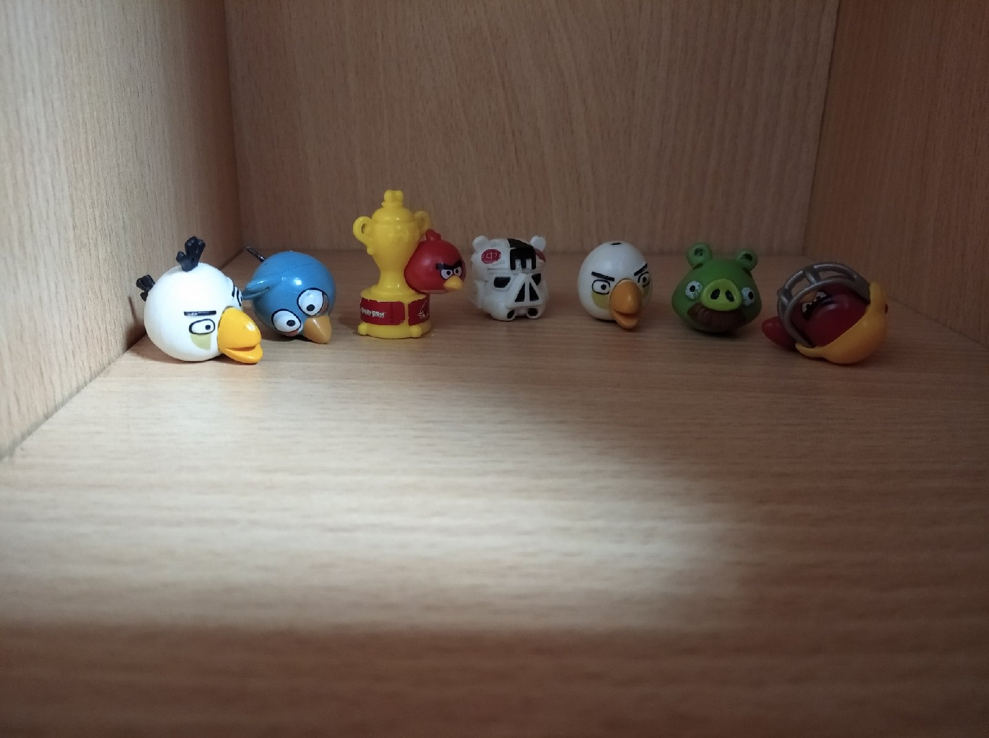
«Энгри берз»

Slide 9
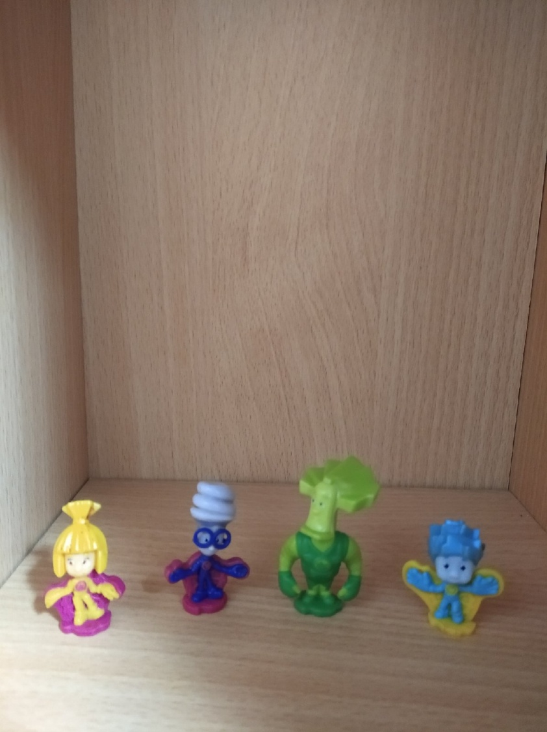
«Фиксики»

Slide 10
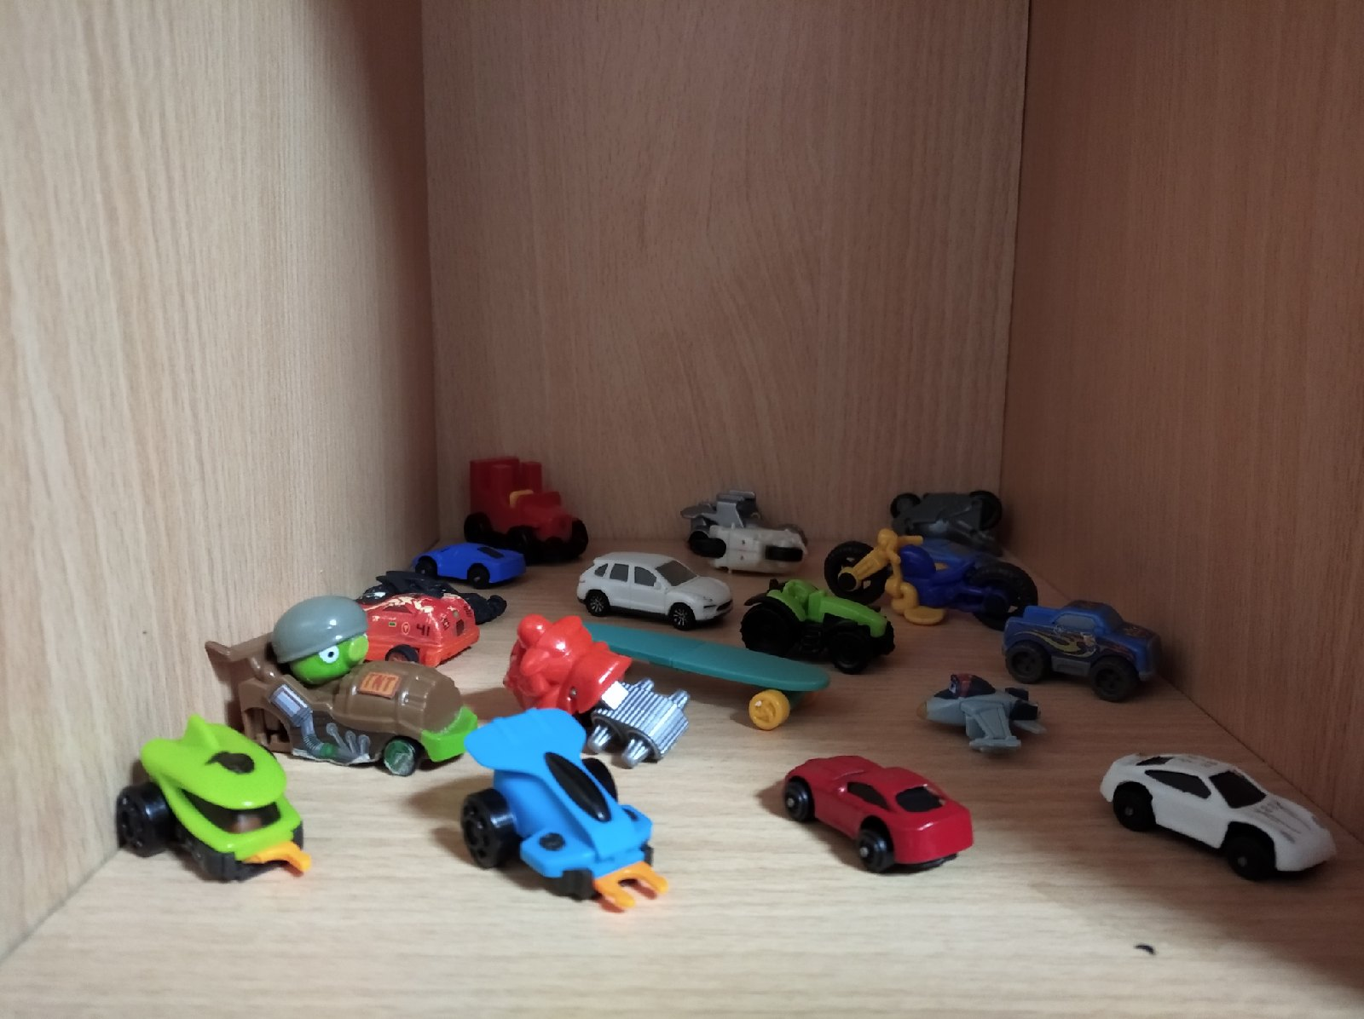
«Транспорт»

Slide 11
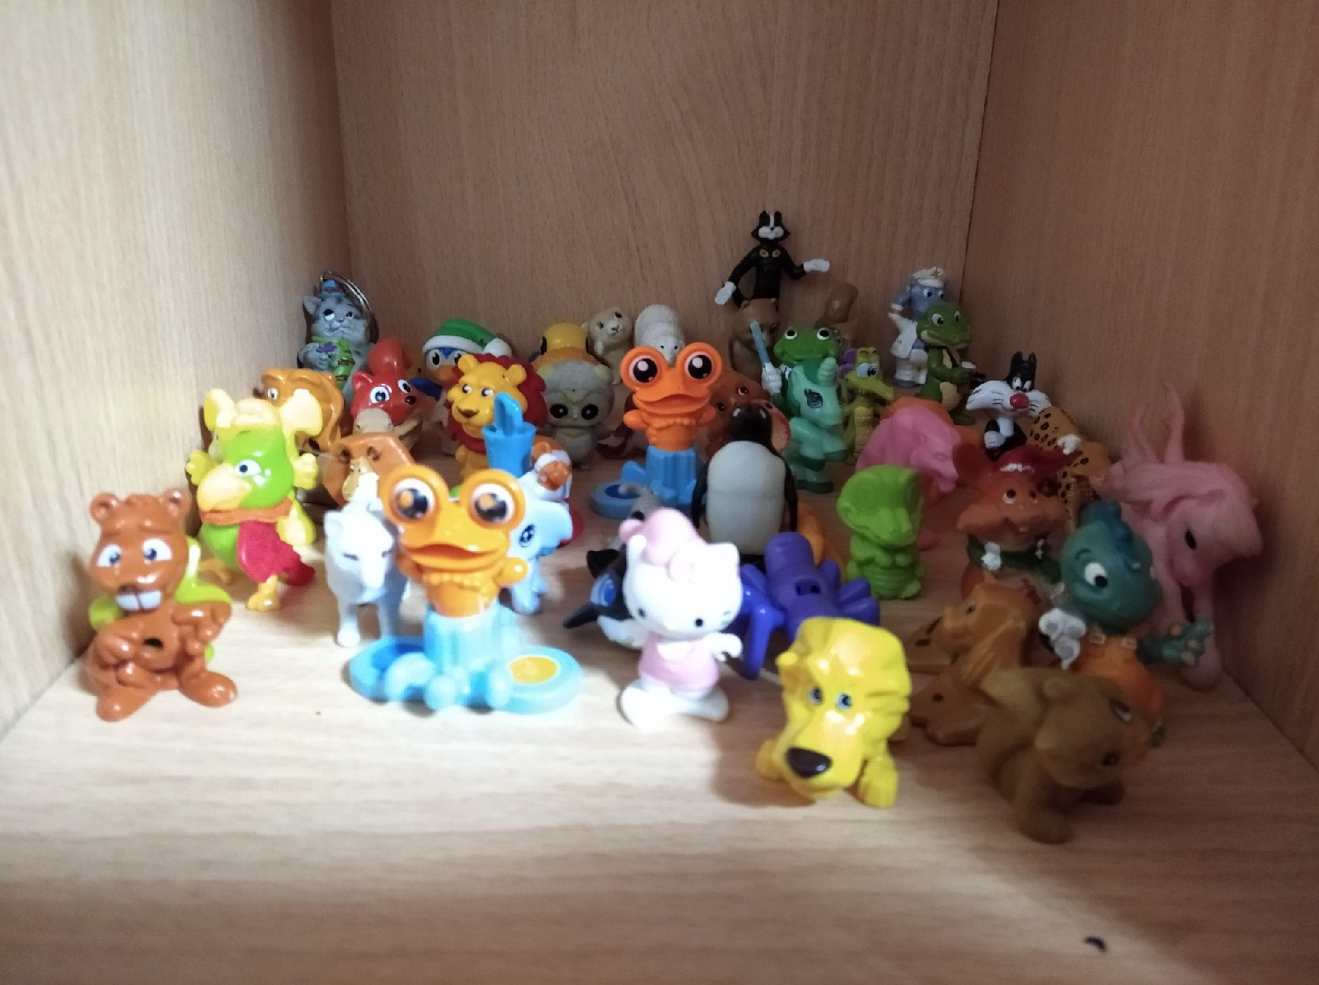
«Животные»

